Slide 1
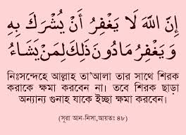
স্বাগতম
Notes:
0o

Slide 2
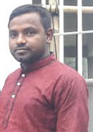
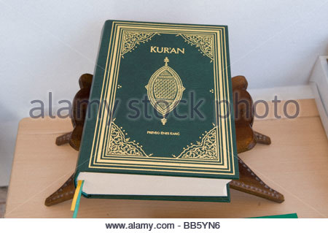
শিক্ষক পরিচিতি
মিজানুর রহমান
সহকারি শিক্ষক
খাস সোনামুখী এস,সি উচ্চ বিদ্যালয়
মবাইলঃ ০১৭১০০০৬০৪৩
বেলকুচি,সিরাজ গঞ্জ।
পাঠ পরিচিতি
ইসলাম ও নৈতিক শিক্ষা
৯ম শ্রেণী
অধ্যায়-০১ (আকাইদ ও নৈতিক জীবন)
পাঠ-০৭
পরিচিতি

Slide 3
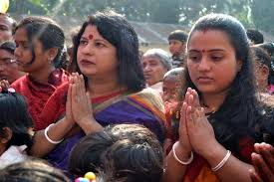
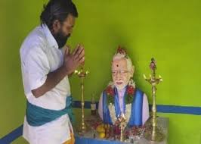
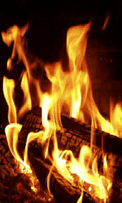
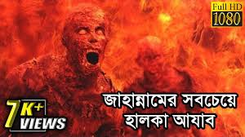
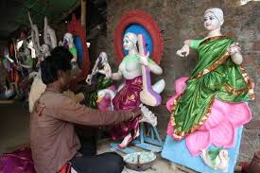
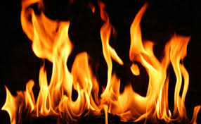
নিচের ছবিগুলো লক্ষ্য কর এবং বল

Slide 4
আজকের পাঠ
শিরক

Slide 5
শিখনফল
এই পাঠ শেষে শিক্ষার্থীরা….
শিরক কী বলতে পারবে;
শিরক কয় প্রকার বর্ণনা করতে পারবে;
শিরক এর কুফল ও প্রতিকার বর্ণনা করতে পারবে।

Slide 6
শিরকের পরিচয়
শিরক আরবি শব্দ এর অর্থ অংশিদার সাব্যস্ত করা,একাধিক স্রস্টা বা উপাস্যে বিশ্বাস করা।
পরিভাষায়- আল্লাহ তাআলার সাথে কোন ব্যক্তি বা বস্তুকে শরিক করা কিংবা তার সমতুল্য মনে করাকে শিরক বলা হয়।

Slide 7
জোড়ায় কাজ
প্রচলিত কয়েকটি শিরকের উদাহরণ উল্লেখ কর।

Slide 8
শিরকের প্রকার
আকবর
আসগার

Slide 9
শিরক ৪ ধরণের
আল্লাহর সত্তা ও অস্তিত্বে শিরক করা।
আল্লাহর গুণাবলিতে শিরক করা।
সৃষ্টি জগতের পরিচালনায় কাউকে অংশীদার বানানো।
ইবাদতের ক্ষেত্রে আল্লাহর সাথে কাউকে শরিক করা।

Slide 10
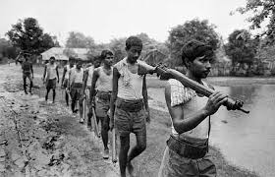
দলীয় কাজ
শিরকে আকবর কত প্রকাঁর কী কী লেখ?

Slide 11
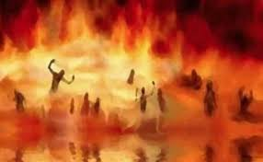
শিরকের কুফল
মুশরিকরা জান্নাতে যেতে পারবে না।
নিশ্চয় শিরক বড় জুলুম।
শিরককারী জাহান্নামে যাবে ।
শিরকের গুনাহ ক্ষমা করবেন না।

Slide 12
প্রশ্নোত্তর পর্ব

Slide 13
বাড়ির কাজ
শিরকের ভয়াবহতা বিষয়ে একটি অনুচ্ছেদ সংক্ষেপে লিখে আনবে।

Slide 14
সবাইকে ধন্যবাদ
আল্লাহ হাফেজ

